Slide 1
主页设计报告
汇报人：李晶

Slide 2
目录
CONTENTS
一.出发时间
二.查看设计图
三.定稿及修改
四.总结

Slide 3
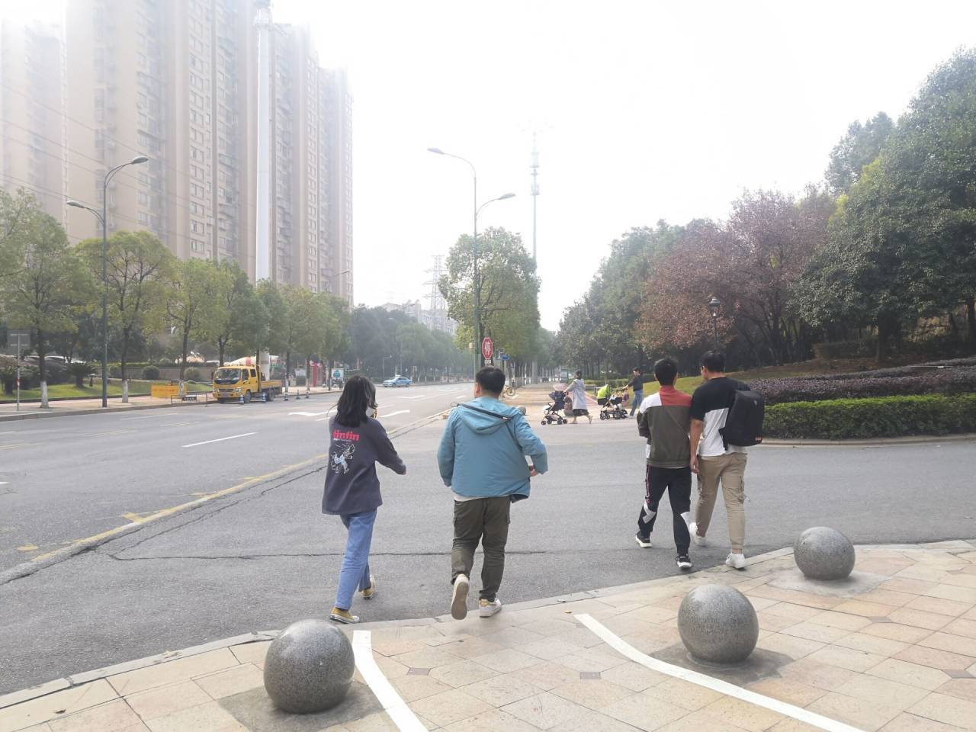
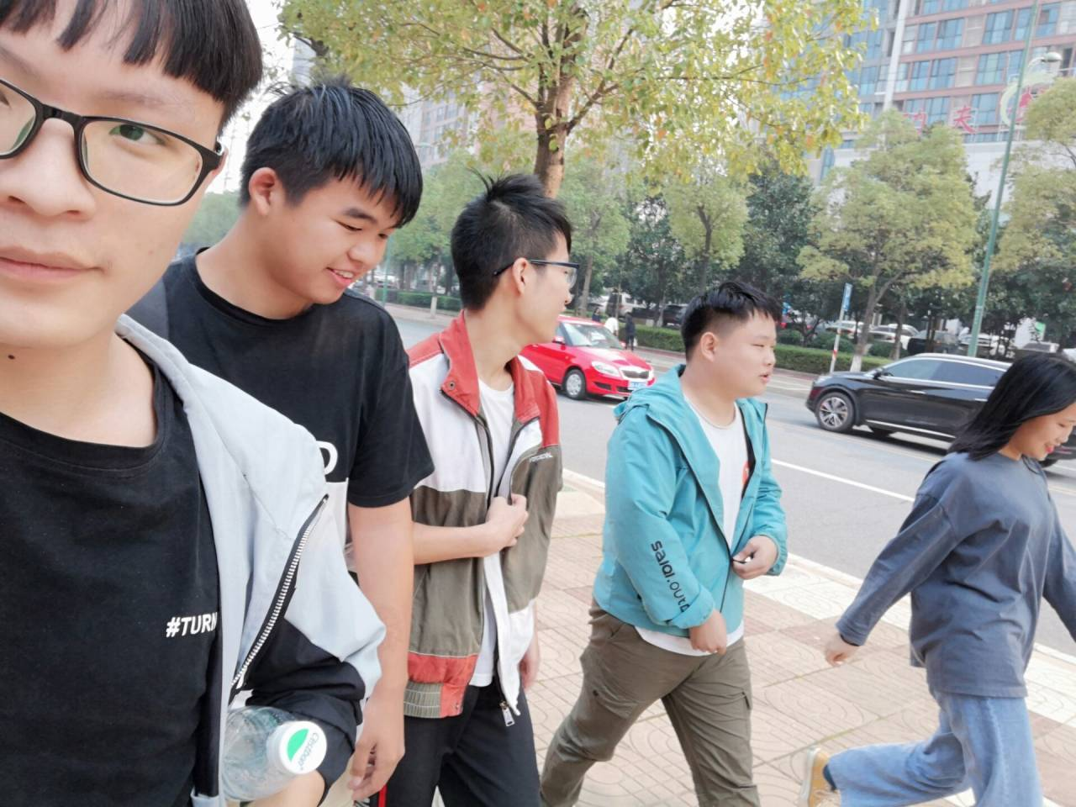
出发时间
时间及地点：2019年11月4日下午1点30乐学广场集合
出行工具：公交

Slide 4
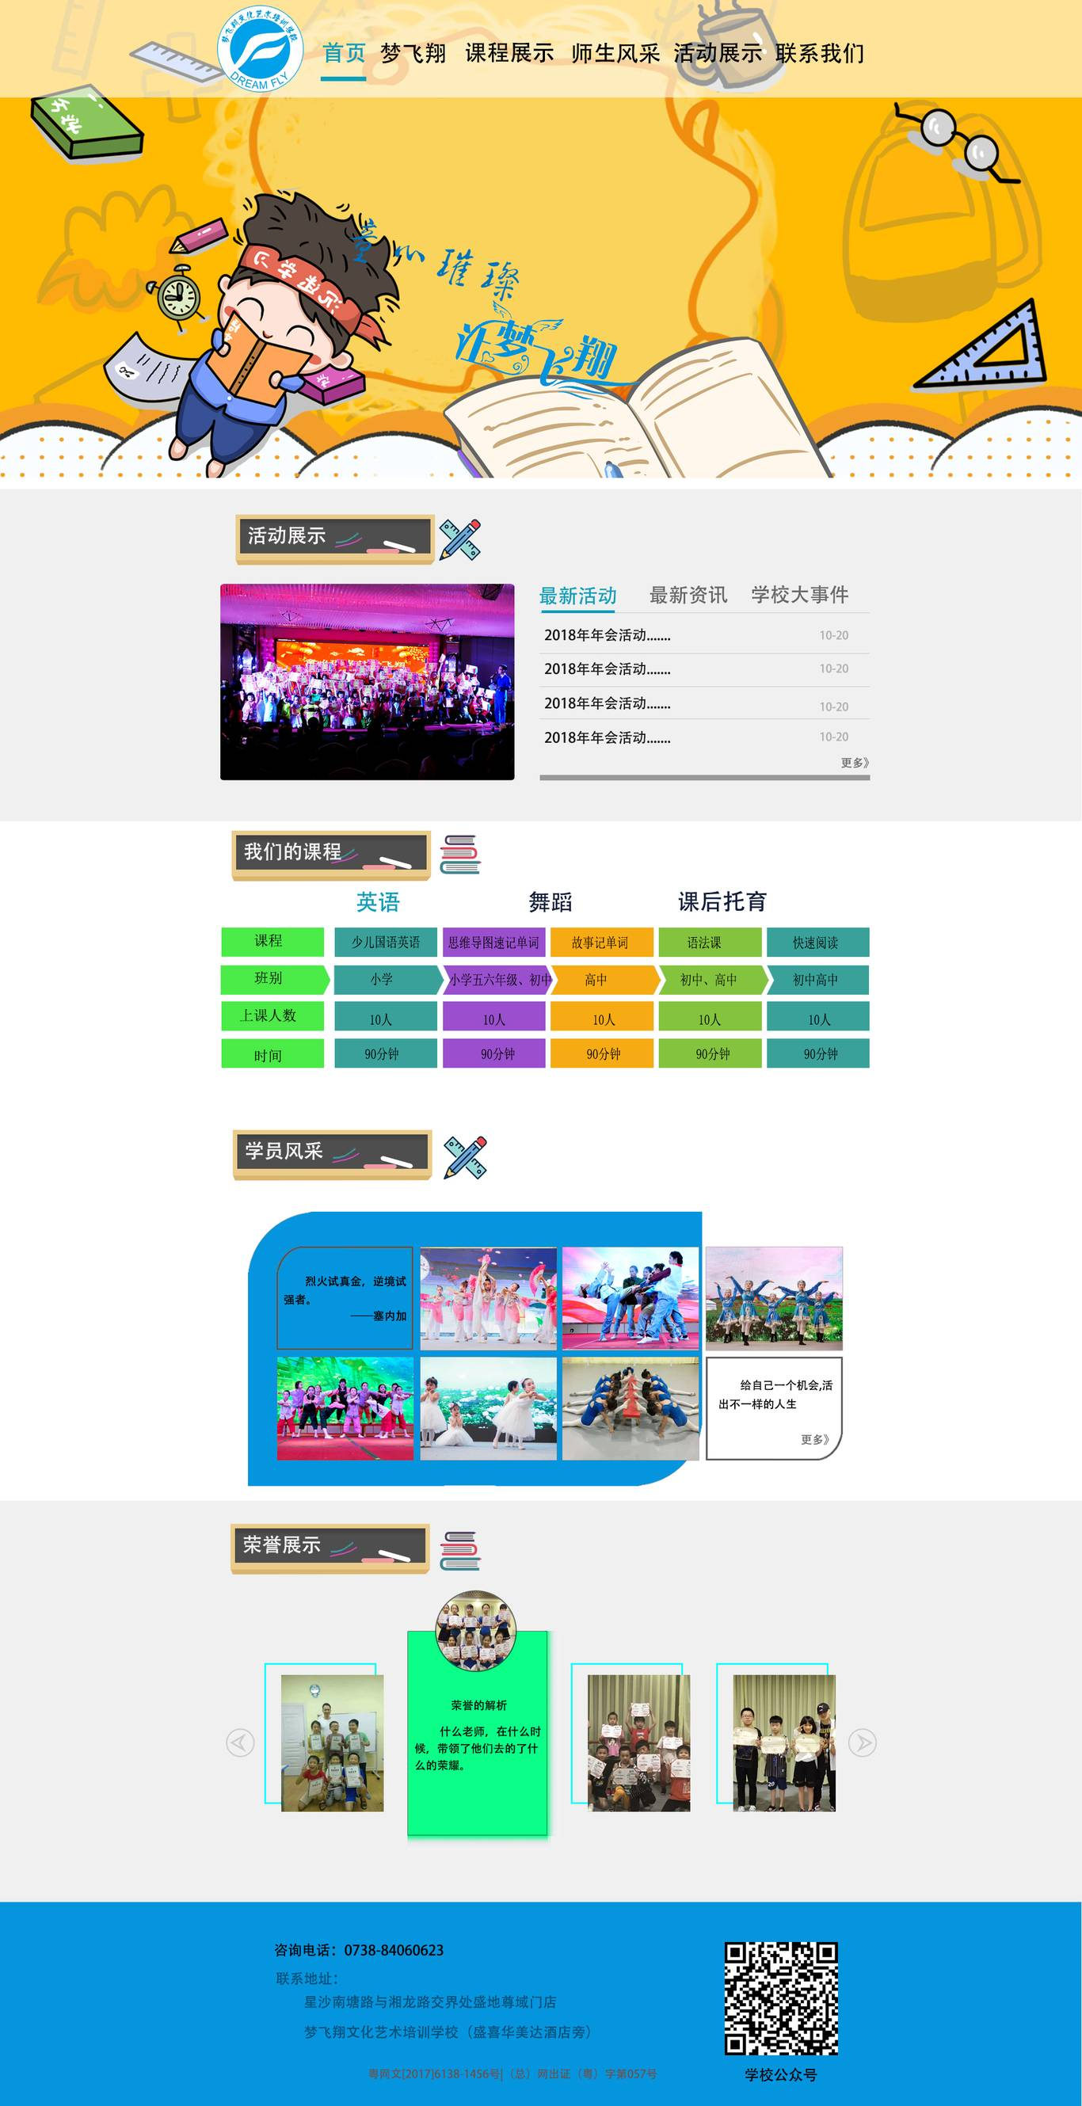
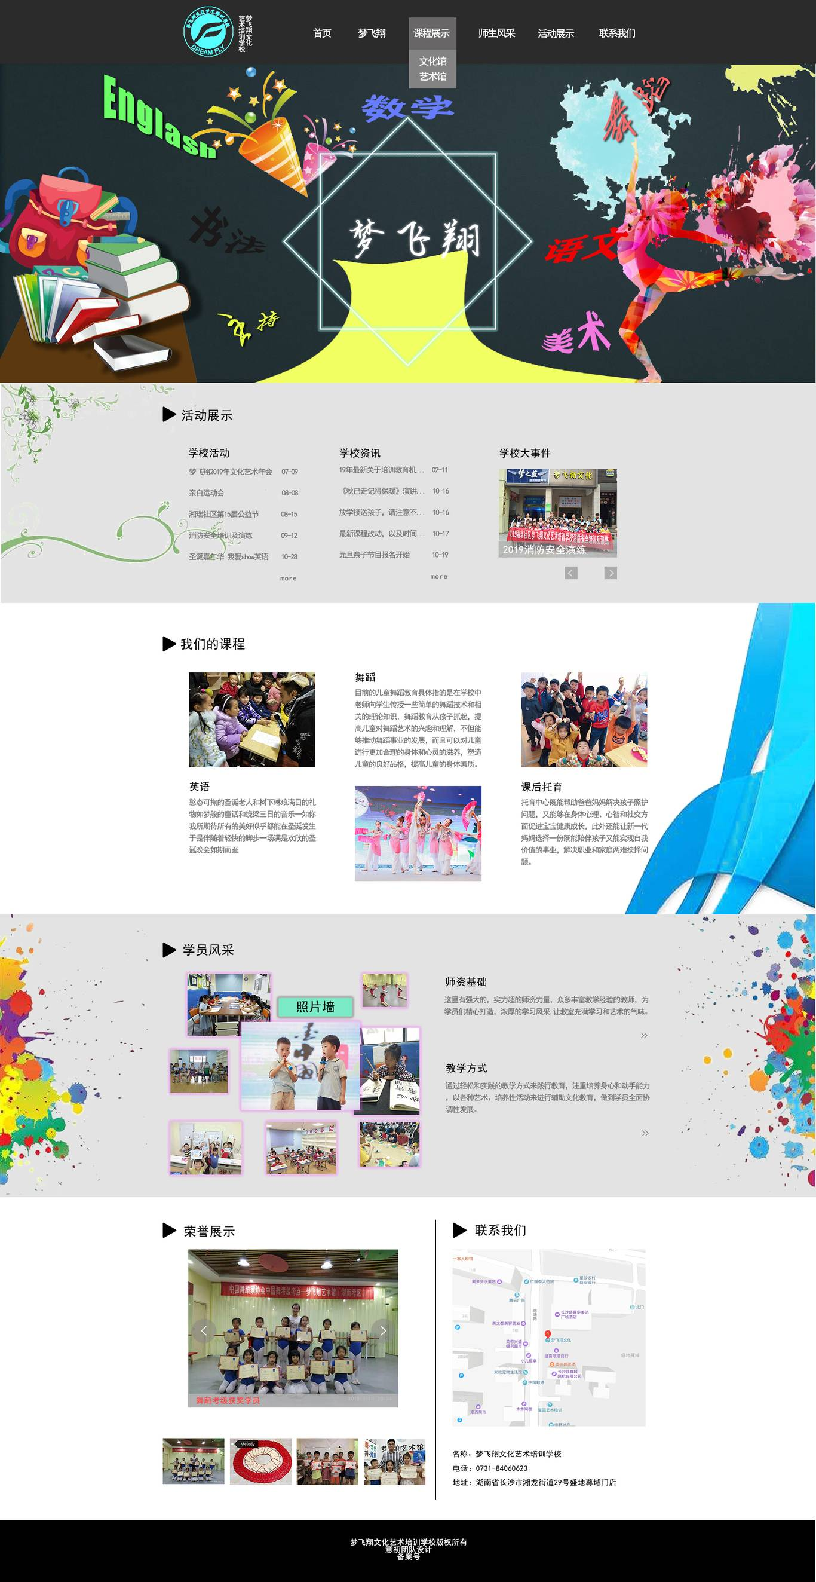
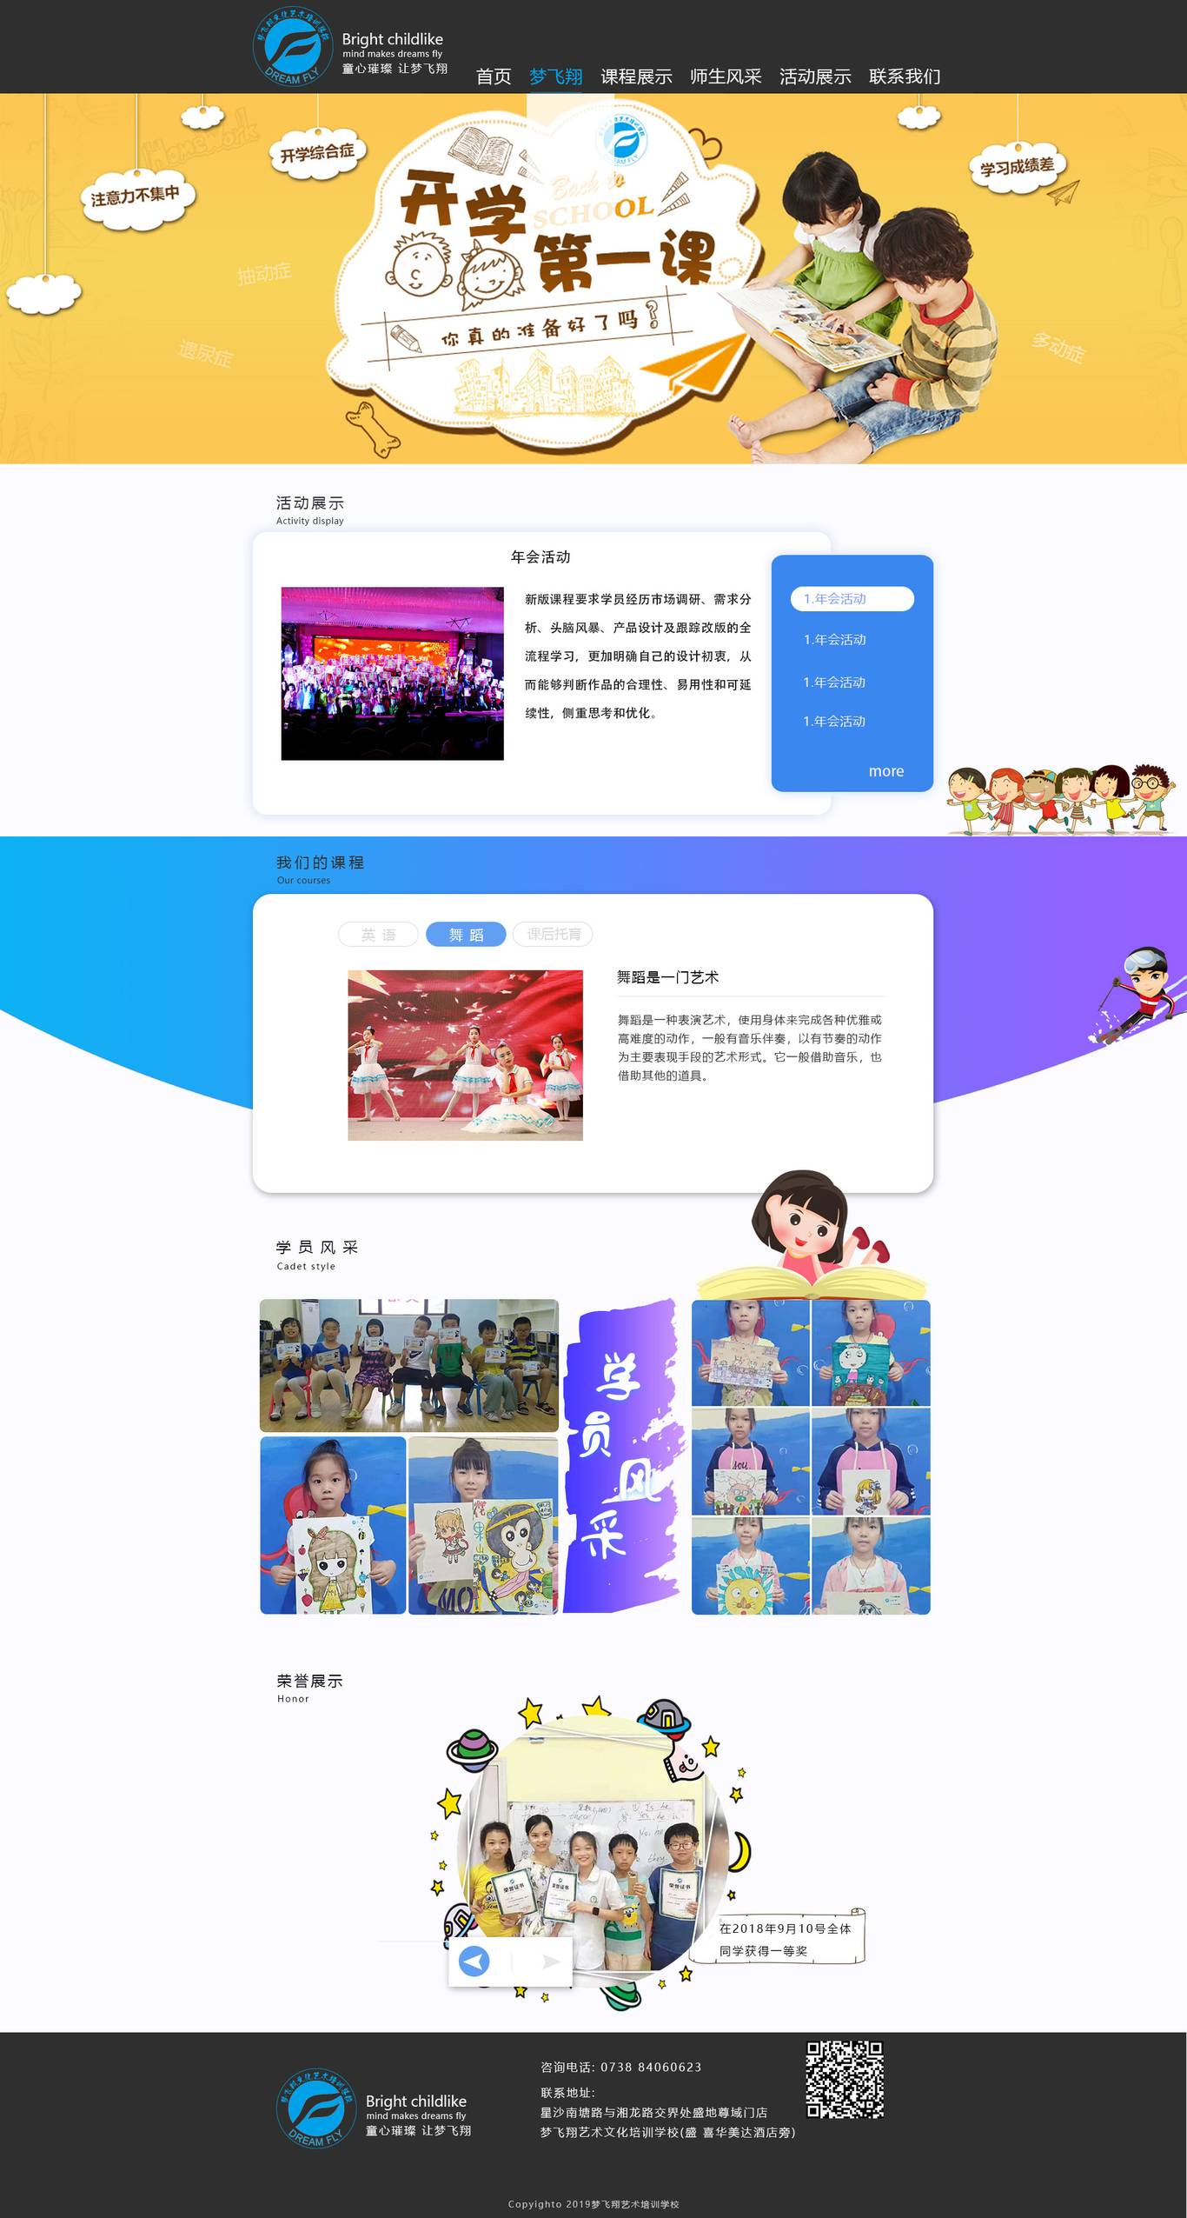
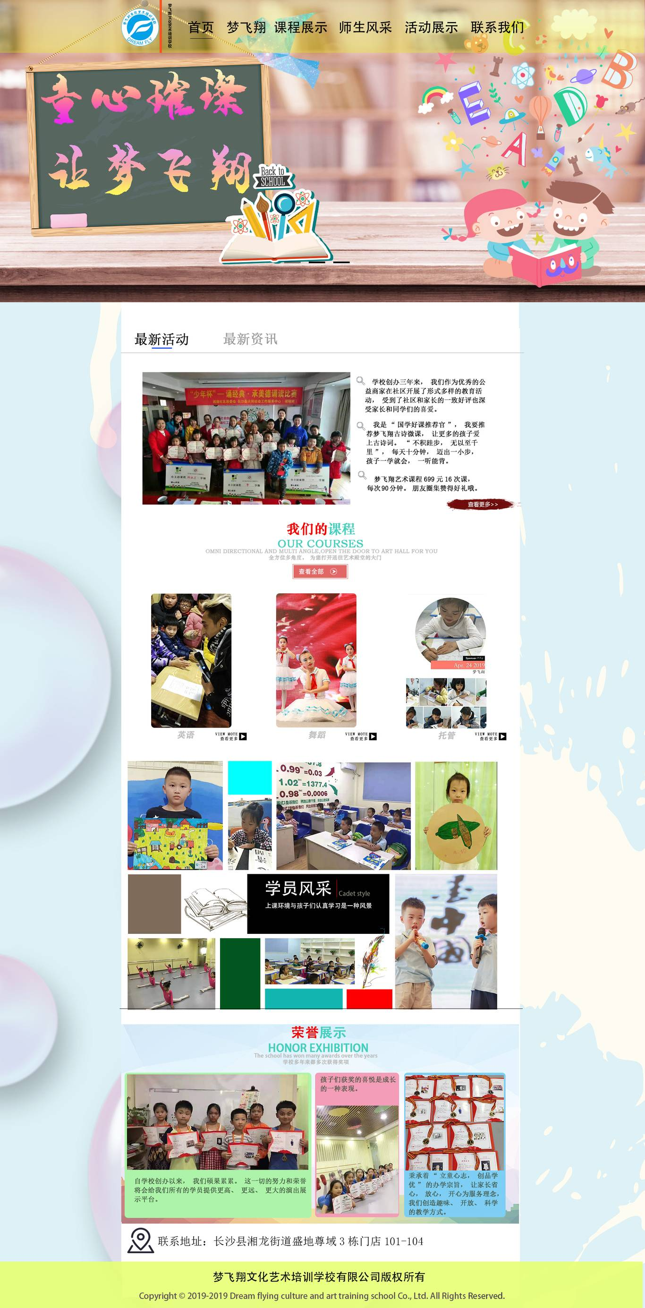
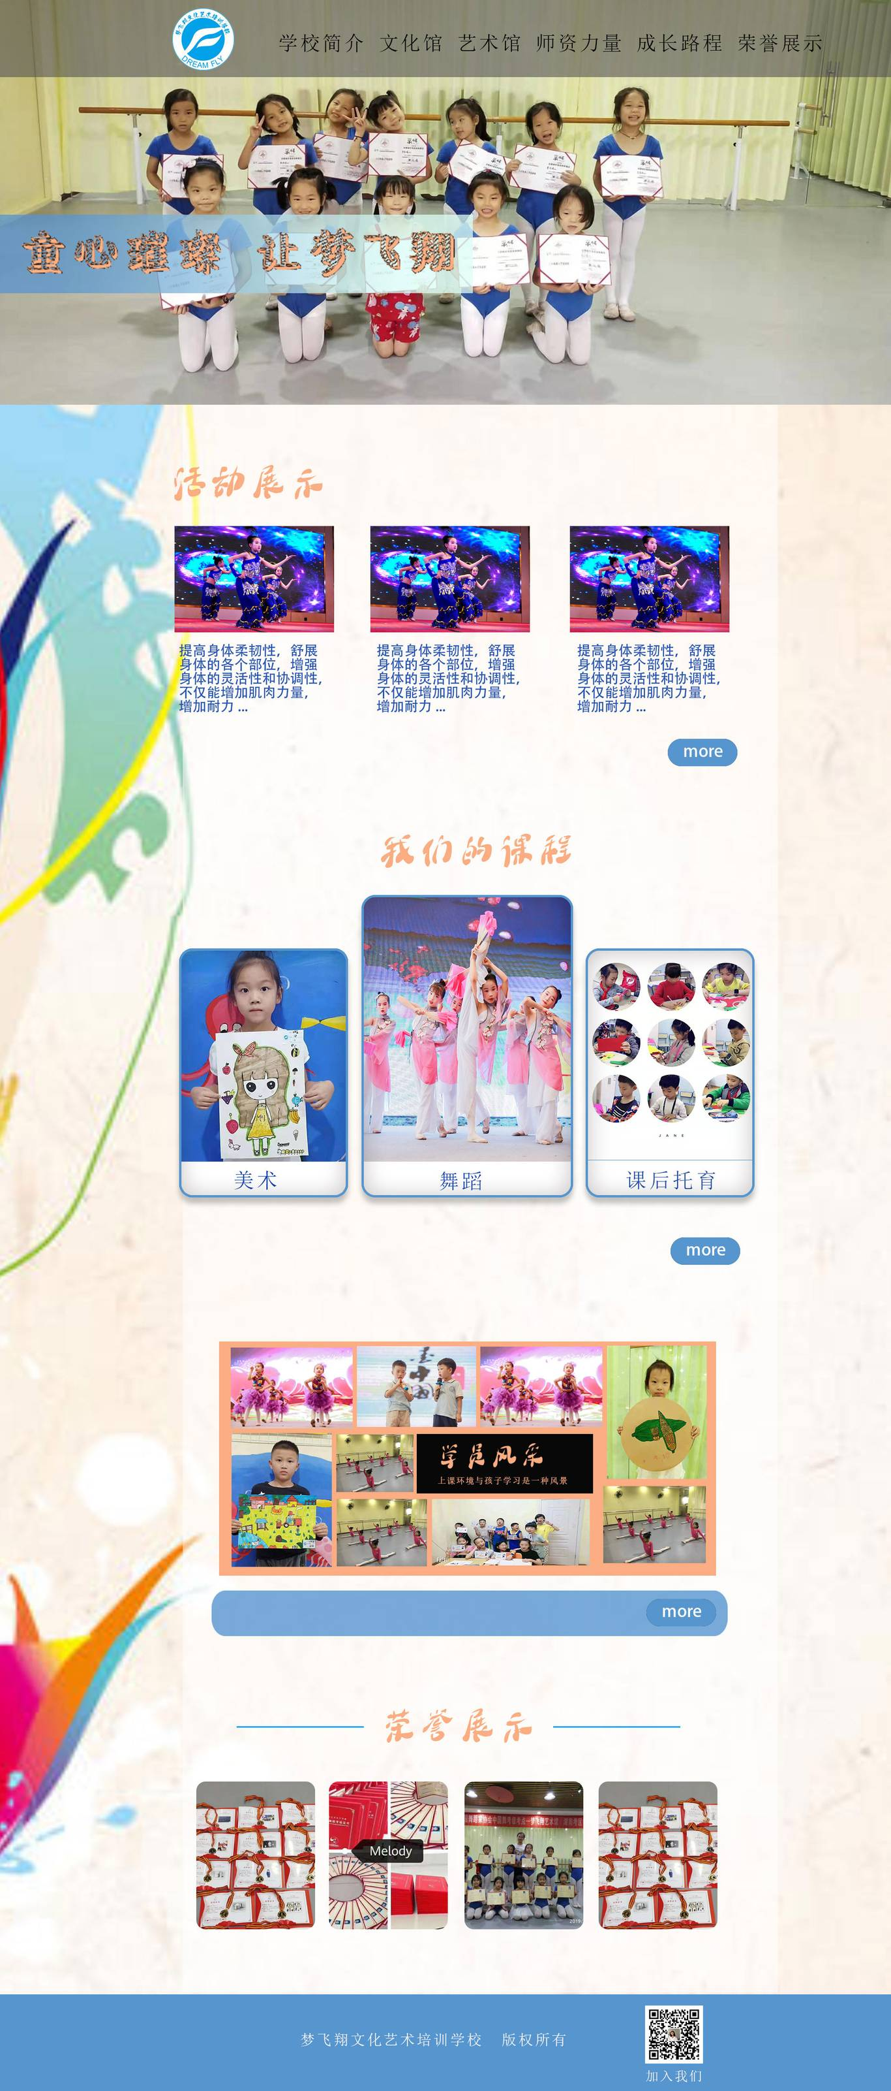
查看设计图
张涛
毕君洋
吴扬骏
袁海洋
李晶

Slide 5
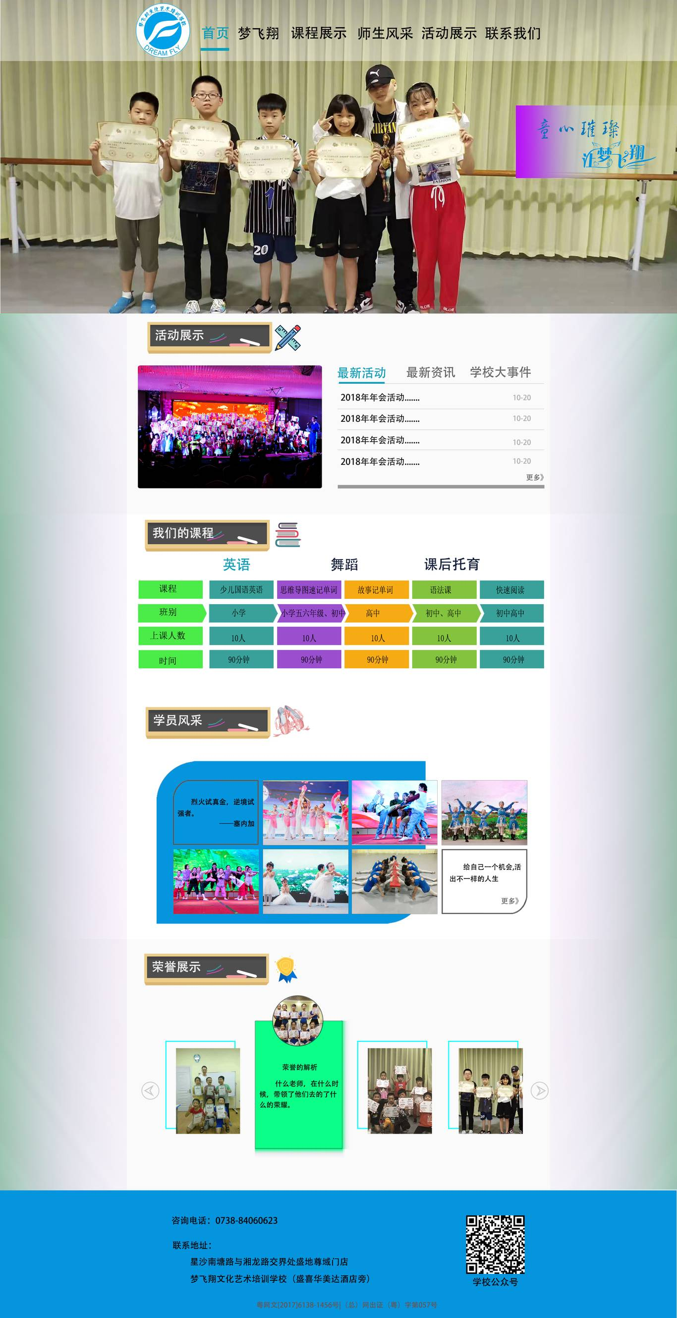
定稿及修改
最终稿：张涛
优点：
1.整体设计舒服
2.运用了各种有关教育艺术类元素
3.我的课程设计感比较强
4.学员风采整体框架设计的比较活跃

Slide 6
总结
一.勇于挑战 面临一次次修改要有耐心
二.胆量要大 面对好的元素要大胆的运用起来
三.了解客户的心理 对每次的修改进行针对性
四.团队需要团结 看到对方不好的点给予意见

Slide 7
感谢您的观看
THANK YOU FOR WATCHING
汇报人：李晶

